Slide 1
KIVI – EL: Homelab2050 , deel 2
“De huizen die nu en in de nabije toekomst gebouwd worden, zullen er in 2050 nog staan. Gaan die voldoen aan de eisen en wensen van 2050? Houden we wel rekening met belangrijke zaken van de toekomst?”
27 november 2014 | 15:30 - 20:00 u
Boothzaal Bibliotheek Universiteit Utrecht (locatie de Uithof)
Heidelberglaan 3, Utrecht
Koninklijk Instituut Van Ingenieurs
De beroepsvereniging van ingenieurs en techniekstudenten
KIVI – EL Homelab2050 deel 2 27 november 2014

Slide 2
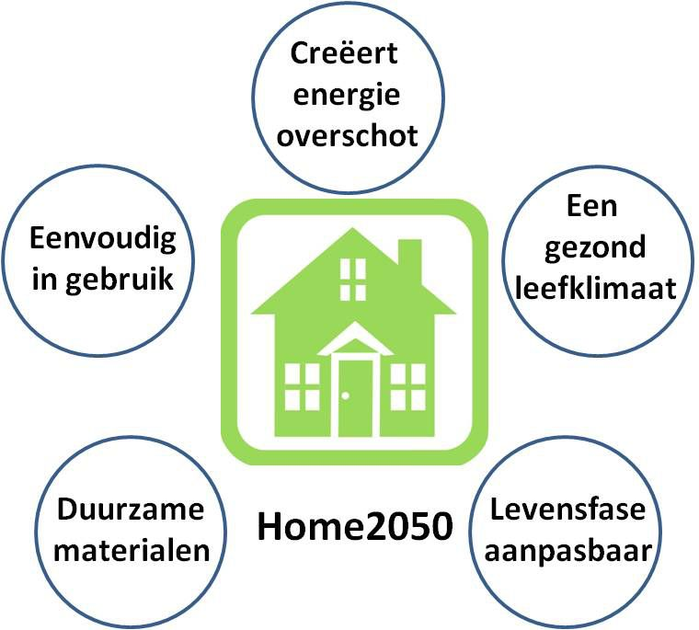
Programma Homelab 2050 deel 2
15.30 uur Ontvangst en registratie
16:00-16:45 “Energie ambitieuze huisvesting in 2050”
Prof.(lector) dr. I. J. Opstelten, HU Utrecht,
Kenniscentrum Technologie & Innovatie.
16:45-17:30 “De wijk als energie leverancier”
ir. Petra de Boer-Meulman, DNV GL (KEMA)
Principal New Energy Technologies,
17:30-18:00 Pauze met broodjesmaaltijd
18:00-18:45 “Kwantitatieve ervaring in duurzame woonwijken”
ir. R. van Rijswijk, Merosch Bodegraven
Adviseurs voor gezonde en energieneutrale
gebouwen
18.45 - 19.30 Panel discussie.
Dagvoorzitter: Dr. Carolien van Hemel, USI Utrecht
Programma Homelab2050 deel 2 27-11-2014

